Slide 1
Chapitre 3 Service de messagerie
Module Service et Administration Réseaux
4ème Année
2024/2025

Slide 2
Objectifs
Comprendre le principe de base des protocoles de messagerie.
Distinguer les différents agents (MTA, MDA, MUA).
Mettre en place un serveur de messagerie en utilisant les solutions Postfix et DoveCot

Slide 3
Plan
Introduction
Présentation de SMTP
Fonctionnement de SMTP
Architecture de système de messagerie
Protocoles de messagerie
Différence entre POP3 et IMAP
Transmission des messages SMTP
Exemple d’échanges SMTP
Type de client de messagerie

Slide 4
Introduction
Le service de messagerie électronique, ou email, est l’un des outils de communication les plus utilisés dans le monde professionnel et personnel.
Il permet l’échange rapide et efficace de messages, de fichiers et de documents entre des utilisateurs situés dans des endroits différents, avec une accessibilité mondiale.
Ce service repose sur un ensemble de protocoles de communication qui assurent le transfert, la réception et la gestion des messages électroniques de manière sécurisée et fiable.

Slide 5
Présentation de SMTP
Définition :
Simple Mail Transfer Protocol (SMTP) : protocole de communication standard pour l'envoi de messages électroniques.
Utilise le port TCP 25
Historique :
Créé dans les années 1980 et normalisé par la RFC 5321.
Adopté comme protocole universel pour la transmission des e-mails.

Slide 6


Fonctionnement de SMTP
Si l’expéditeur et le destinataire se trouvent dans des domaines différents:
Ahmed, qui appartient au domaine esprit.tn, veut envoyer un mail à Mohamed, qui, lui, appartient au domaine microsoft.com
Email: Ahmed@esprit.tn
Email: Mohamed@microsoft.com

Slide 7

Fonctionnement de SMTP
Ahmed va composer son mail sur son ordinateur puis va exécuter la commande d'envoi de son logiciel de messagerie
De : Ahmed@esprit.tn
A : Mohamed@microsoft.com
Objet : Bugs
…..
Email: Ahmed@esprit.tn
Email: Mohamed@microsoft.com

Slide 8

Fonctionnement de SMTP
Serveur SMTP Opérateur Internet
Ahmed confie son message au Serveur SMTP de son opérateur via le protocole SMTP
SMTP
De : Ahmed@esprit.tn
A : Mohamed@microsoft.com
Objet : Bugs
…..
Email: Ahmed@esprit.tn
Email: Mohamed@microsoft.com

Slide 9
Fonctionnement de SMTP
Serveur SMTP Opérateur Internet
Recherche DNS
Enregistrement MX du domaine microsoft.com
SMTP
De : Ahmed@esprit.tn
A : Mohamed@microsoft.com
Objet : Bugs
…..
Email: Ahmed@esprit.tn
Email: Mohamed@microsoft.com

Slide 10
Fonctionnement de SMTP
Serveur SMTP Opérateur Internet
SMTP
Serveur SMTP microsoft.com
Le Serveur SMTP
« route » le message vers l’adresse SMTP renvoyée par DNS
SMTP
De : Ahmed@esprit.tn
A : Mohamed@microsoft.com
Objet : Bugs
…..
Email: Ahmed@esprit.tn
Email: Mohamed@microsoft.com

Slide 11
Fonctionnement de SMTP
Serveur SMTP Opérateur Internet
SMTP
Serveur SMTP microsoft.com
Le message est remis dans la boite aux lettres du destinataire
SMTP
De : Ahmed@esprit.tn
A : Mohamed@microsoft.com
Objet : Bugs
…..
Boite aux lettres de Mohamed
Email: Ahmed@esprit.tn
Email: Mohamed@microsoft.com

Slide 12
Fonctionnement de SMTP
Serveur SMTP Opérateur Internet
SMTP
Serveur SMTP microsoft.com
Mohamed récupère le message sur son poste à l’aide des protocoles POP3 ou IMAP
SMTP
POP3 ou IMAP
De : Ahmed@esprit.tn
A : Mohamed@microsoft.com
Objet : Bugs
…..
Boite aux lettres de Mohamed
Email: Ahmed@esprit.tn
Email: Mohamed@microsoft.com

Slide 13
Fonctionnement de SMTP
Si l’expéditeur et le destinataire se trouvent dans le même domaines:
Serveur SMTP esprit.tn
SMTP
POP3 ou IMAP
De : Ahmed@esprit.tn
A : Mohamed@esprit.tn
Objet : Bugs
…..
Boite aux lettres de Mohamed
Email: Ahmed@esprit.tn
Email: Mohamed@esprit.tn

Slide 14
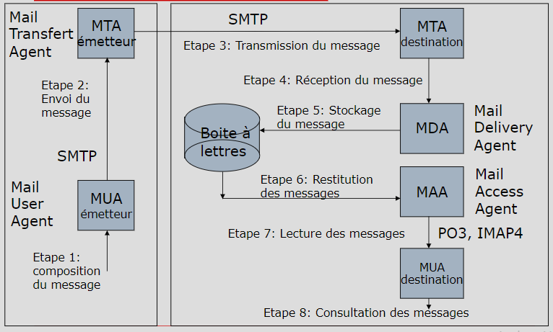
Architecture de système de messagerie
L’acheminement complet d’un message de l’émetteur vers de le destinataire se fait en huit étapes:

Slide 15
Architecture de système de messagerie
Les éléments du dialogue
MUA: Mail User Agent
- Processus de poste client permettant de rédiger, envoyer et lire les messages. Ex: outlook Express, Thunderbird
MTA: Mail Transfert Agent
- Processus serveur permettant d’acheminer les courrier. Protocole associé: SMTP
MDA: Mail Delivery Agent
- Processus serveur qui délivre les messages dans les boites aux lettres utilisateurs
MAA: Mail Access Agent
- Processus serveur permettant de récupérer les messages dans les boites aux lettres utilisateurs. Protocole associé: POP, IMAP

Slide 16
Protocoles de messagerie
On peut distinguer deux catégories de protocoles:
Protocoles de transfert
Simple Mail Transfer Protocol (SMTP)
- C’est le principal protocole pour l'envoi d'emails
- Ce protocole gère l’envoi des messages du client vers le serveur, puis d'un serveur à un autre, jusqu’à la réception finale.
Protocoles de réception
Post Office Protocol (POP) /Internet Message Access Protocol (IMAP)
Ces protocoles permettent aux utilisateurs de récupérer leurs emails depuis le serveur vers leur client de messagerie.
Orienté vers la réception et la gestion des e-mails par les utilisateurs finaux.

Slide 17
Différence entre POP3 et IMAP
Critère | POP3 | IMAP
Mode de fonctionnement | Télécharge les emails et les supprime par défaut du serveur | Synchronise les emails entre le serveur et les appareils de l’utilisateur
Fonctionnalités | Fonctionnalités basiques, comme le téléchargement des emails de la boîte de réception | Gestion avancée des emails (dossiers, statut lu/non lu, recherche, etc.)
Accès multi-appareils | Limité, car les emails sont souvent supprimés du serveur | Idéal, car les emails restent sur le serveur et sont synchronisés sur tous les appareils
Mode hors ligne | Accès aux emails téléchargés disponible hors ligne | Nécessite une connexion Internet pour synchroniser les nouvelles actions, mais accès partiel hors ligne
Gestion du stockage | Les emails sont stockés localement, libérant de l’espace sur le serveur | Les emails sont stockés sur le serveur, nécessitant plus de stockage serveur
Utilisation recommandée | Utilisé pour stocker les emails localement sur un seul appareil | Recommandé pour l’accès aux emails depuis plusieurs appareils avec une synchronisation continue

Slide 18
Transmission des Messages SMTP
Les commandes SMTP
Initiation :
- Commandes HELO ou EHLO : pour s'identifier au serveur.
- MAIL FROM : indique l'adresse e-mail de l'expéditeur.
- RCPT TO : précisez l'adresse du destinataire.
Transfert :
- DATA : début du contenu du message, incluant l'objet, le corps et les pièces jointes.
- Utilisation de la séquence de fin ( .<CR><LF>) pour indiquer la fin du message.
Fin de vie :
- QUIT : commande pour clore la session SMTP.

Slide 19
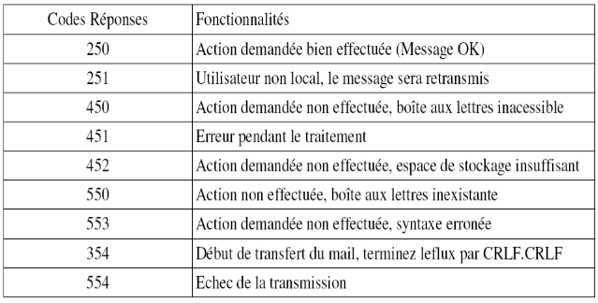
Transmission des Messages SMTP
Les réponses du serveur SMTP

Slide 20
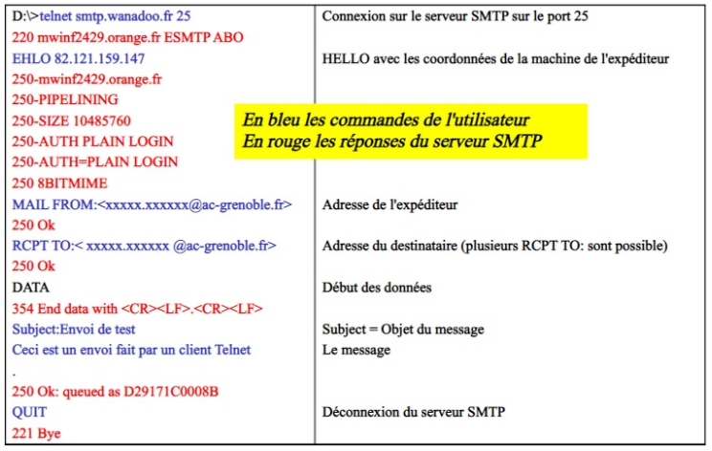
Exemple d’échanges SMTP

Slide 21
Type de client de messagerie
Type de client de messagerie | Description | Avantages | Exemples
Client de bureau | Application installée sur l'ordinateur qui permet de gérer les emails en local et en ligne | Accès hors ligne, fonctionnalités avancées (calendrier, contacts), interface personnalisable | Microsoft Outlook, Mozilla Thunderbird, Apple Mail
Client web (Webmail) | Accessible via un navigateur web, sans installation, stockage des emails en ligne | Accessible depuis n’importe quel appareil connecté, interface simplifiée | Gmail, Yahoo Mail, Outlook.com

Slide 22
Next
Installer et configurer MTA: Postfix
Installer et configurer MDA: Dovecot
Installer et configurer MTA: Thunderbird
Assurer une communication de service de messagerie entre deux clients

Slide 23

Fin chapitre 3

